Slide 1
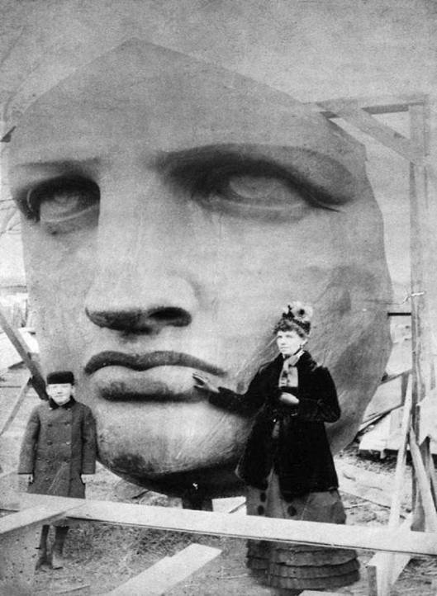
Gente posando junto a la estatua de la libertad, mientras es desempaquetada. (1886)

Slide 2
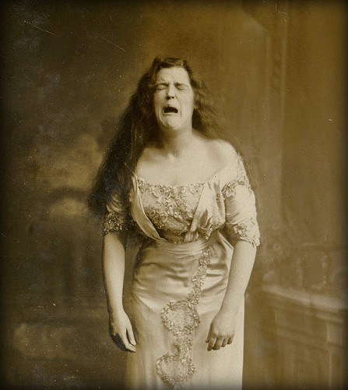
Divertido retrato de una mujer tomada mientras estornudaba. (1900)

Slide 3
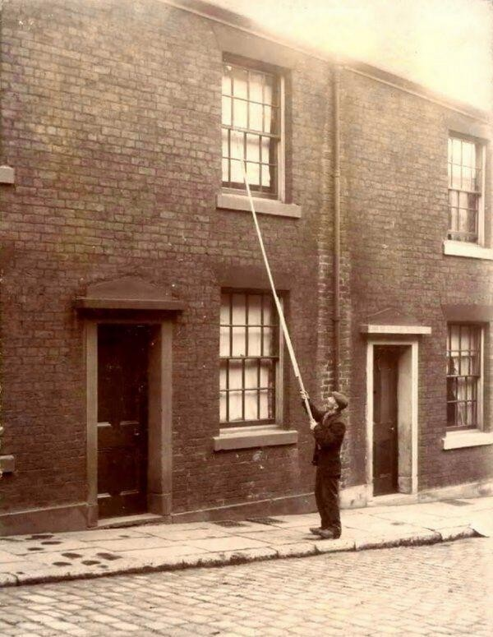
Despertando a los clientes , la primera versión de los despertadores.

Slide 4
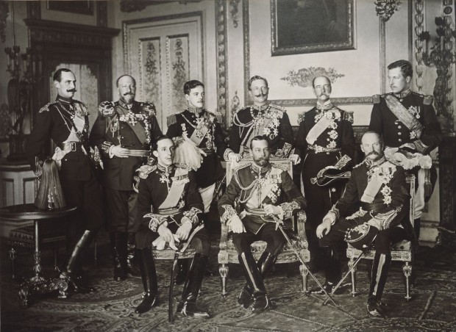
Nueve reyes se reúnen para llorar la muerte del rey Edward VII (1910).

Slide 5
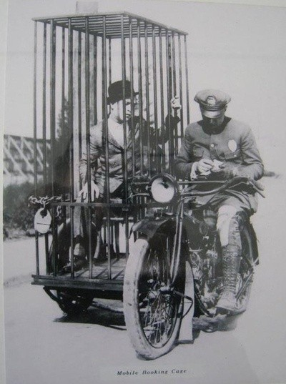
Un oficial de policía en una Harley y una celda móvil pasada de moda. (1921)

Slide 6
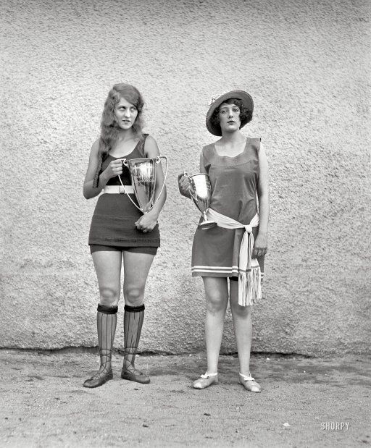
Dos ganadoras de un concurso de belleza de 1922, cuando los estándares de belleza eran muy diferentes.

Slide 7
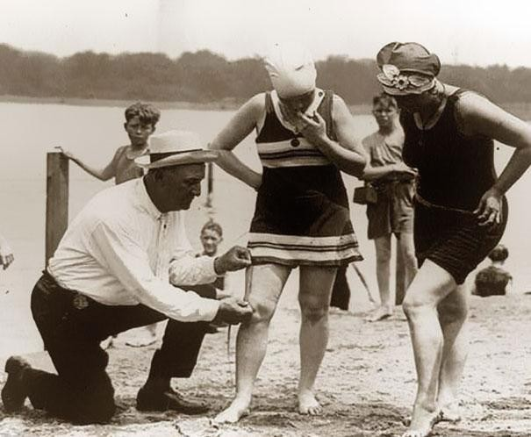
Un funcionario de la playa mide trajes de baño para asegurarse de que no sean demasiado cortos (1920)

Slide 8
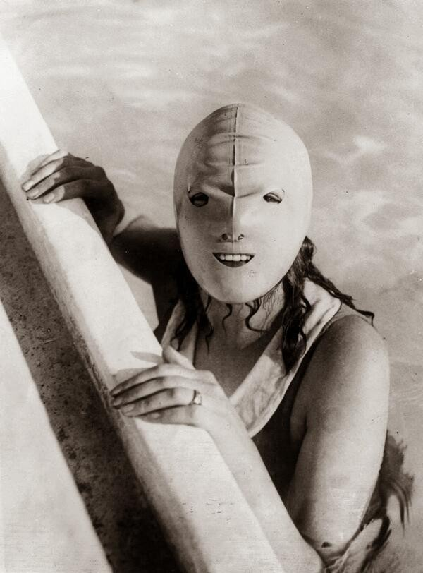
Máscara de natación de 1920 ligeramente aterradora, diseñada para proteger a las mujeres contra el sol.

Slide 9
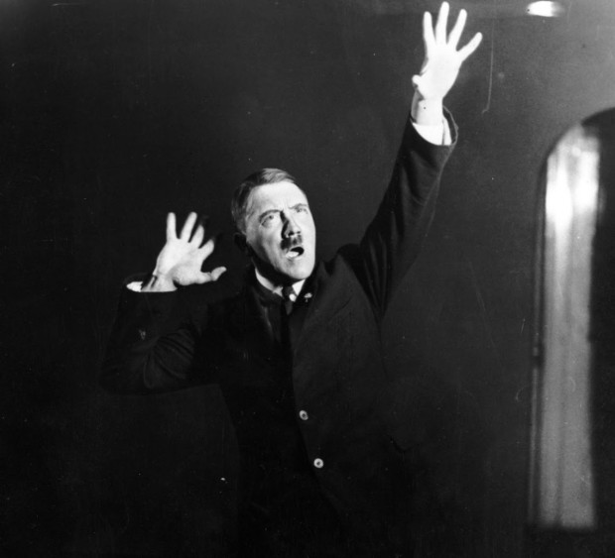
Hitler ensayando sus discursos en frente de un espejo (1925).

Slide 10
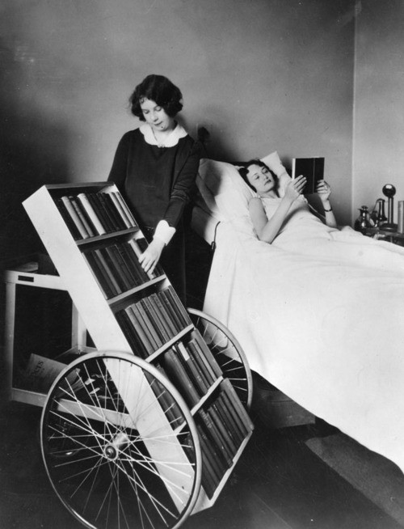
Programa de biblioteca móvil de la Biblioteca Pública de Los Ángeles para los enfermos. (1928)

Slide 11
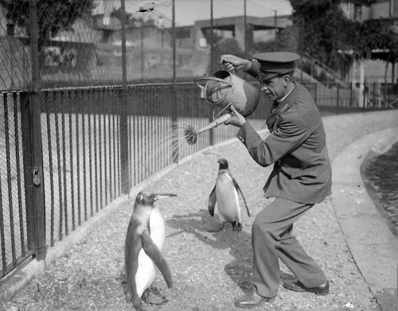
Un empleado del zoológico da ducha a los pingüinos con una regadera. (1930)

Slide 12
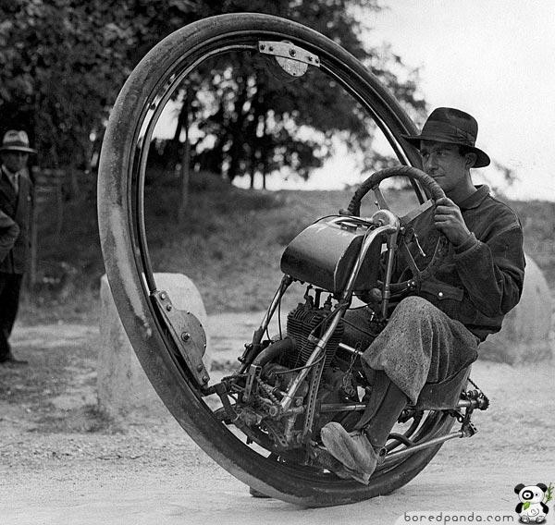
La motocicleta de una ruedas, capaz de alcanzar una velocidad máxima de 159 kilómetros por hora . (1931)

Slide 13
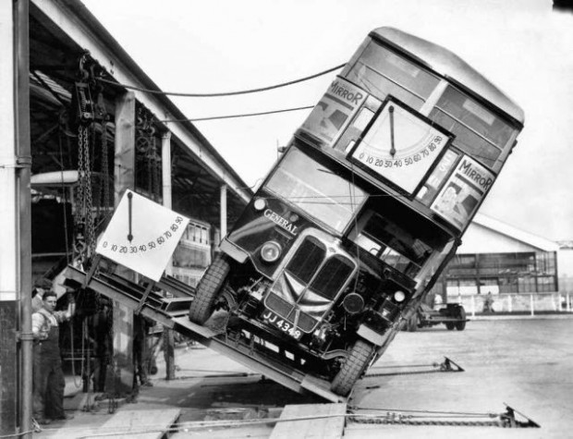
La forma en que los fabricantes de los famosos autobuses de dos pisos de Londres demostraron que sus máquinas no se volcaban fácilmente. (1933)

Slide 14
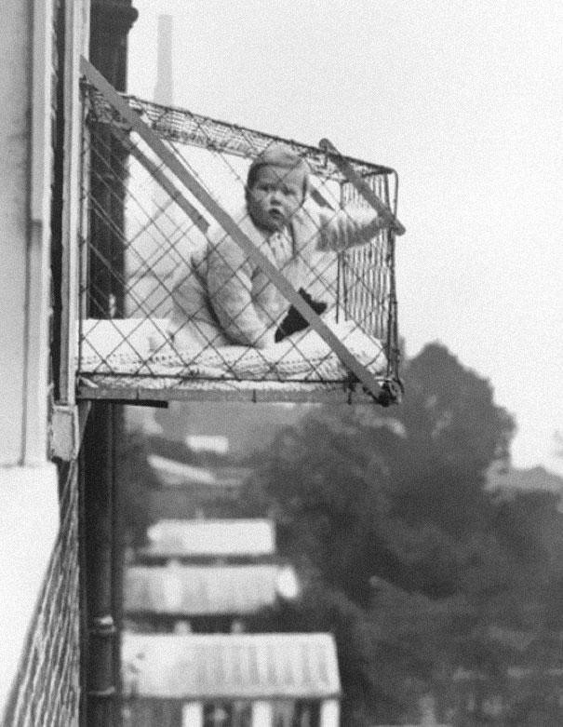
Jaulas de bebé en apartamento para las familias de 1930 que querían que sus hijos tuvieran las suficiente luz solar.

Slide 15
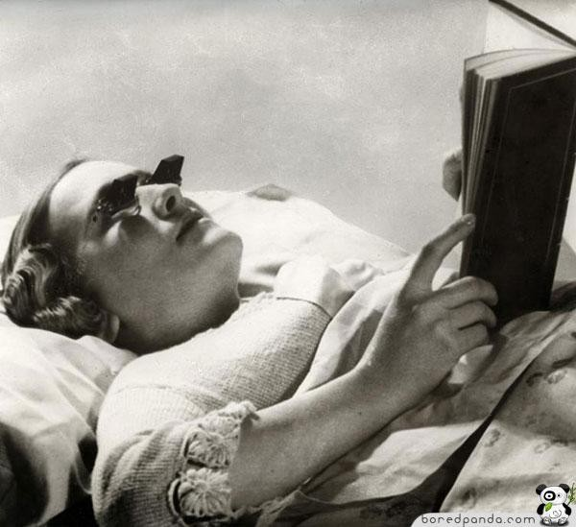
Estas gafas se hicieron específicamente para leer en la cama

Slide 16
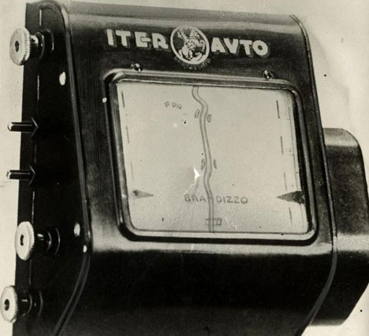
La versión de 1930 de un GPS.

Slide 17
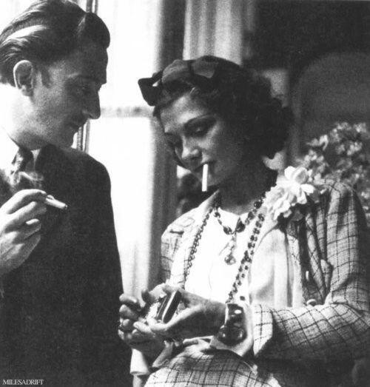
Salvador Dalí y Coco Chanel compartiendo un cigarrillo. (1938)

Slide 18
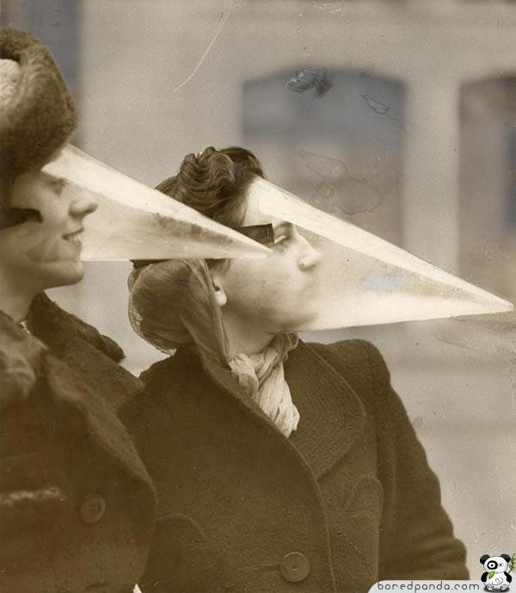
“Conos de cara”: una forma moderna de protegerse durante las tormentas de nieve (1939).

Slide 19
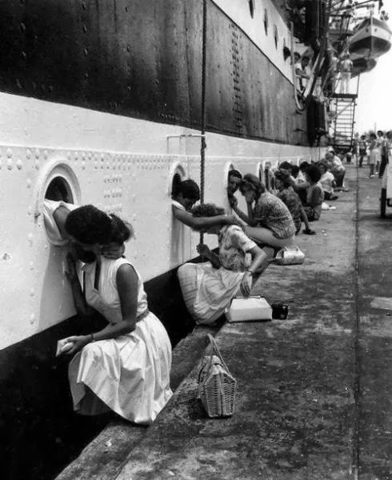
Soldados de la Segunda Guerra Mundial obtienen su último beso antes de partir.

Slide 20
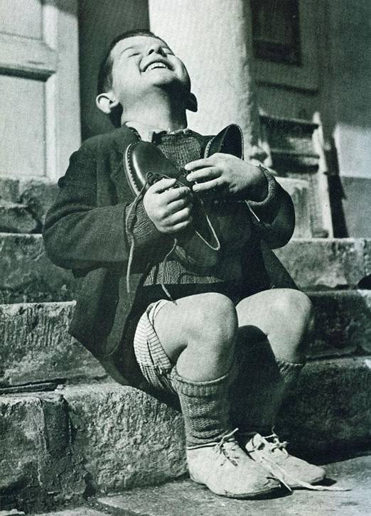
Un niño austríaco no podía estar más entusiasmados con su primer par de zapatos nuevos en años. (1946)

Slide 21
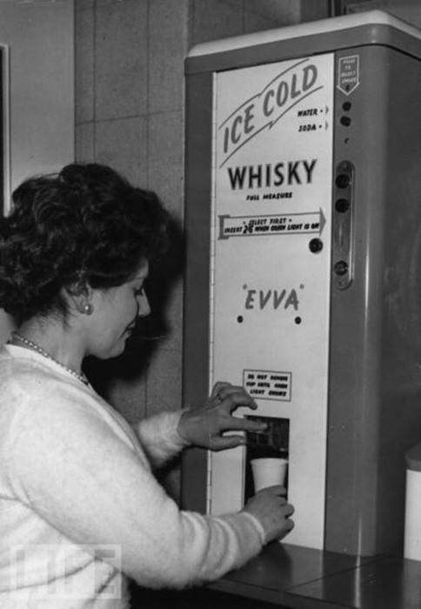
Un dispensador de whisky helado, a veces se encuentra en las oficinas. (1950)

Slide 22
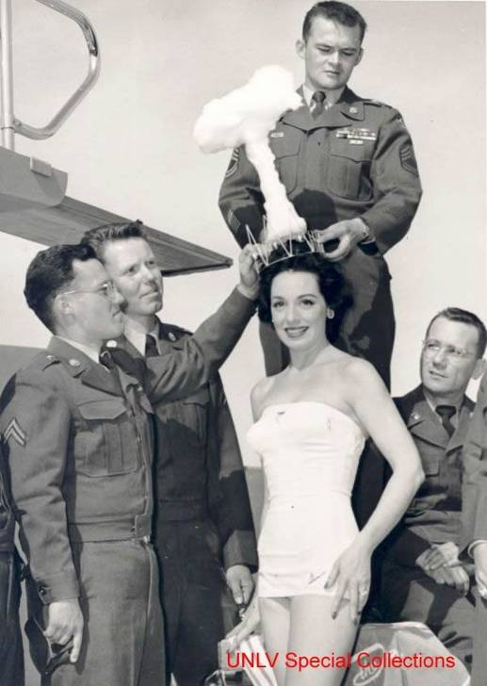
El ganador del concurso de 1950 “Miss Atomic Bomb”.

Slide 23
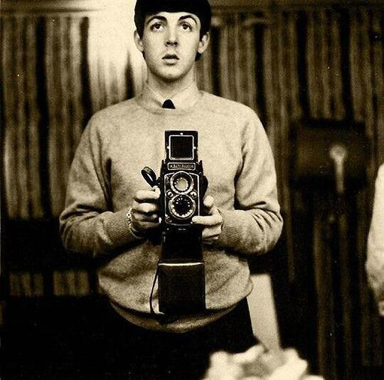
Un joven Paul McCartney se toma un selfie. (1959)

Slide 24
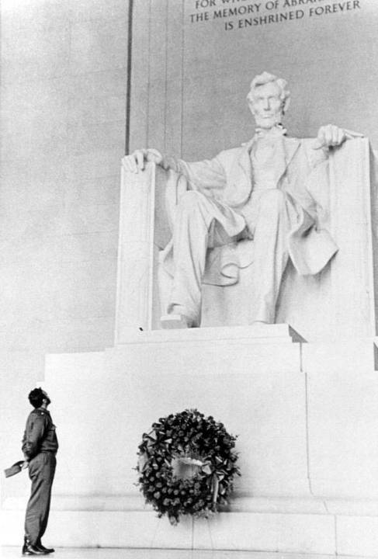
Fidel Casto en el Memorial de Lincoln, EEUU

Slide 25
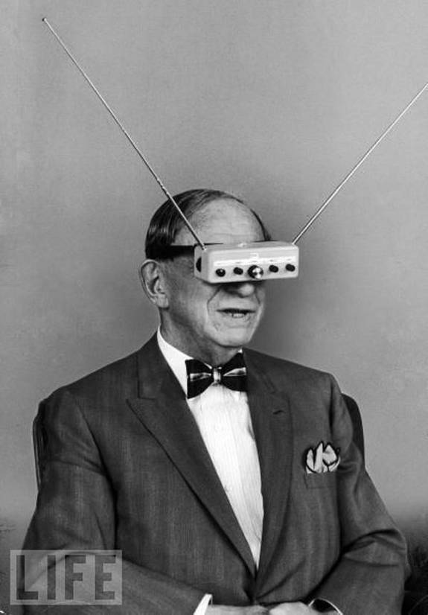
Las “Gafas de televisión” que nunca se pusieron de moda. (1963)

Slide 26
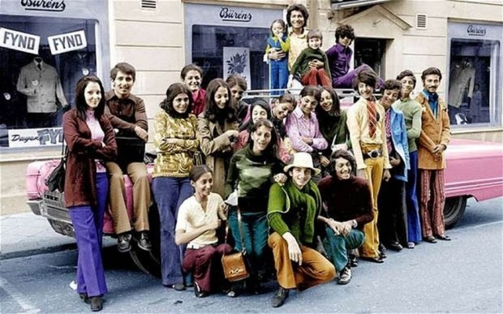
Un joven Osama Bin Laden con su familia en Suecia durante la década de 1970. Él es el segundo desde la derecha en una camisa verde.

Slide 27
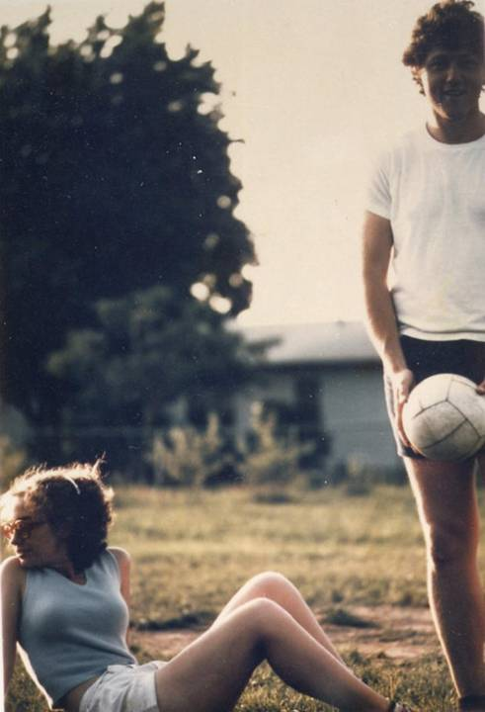
Bill Clinton y Hillary Rodham jugando voleibol en 1971.

Slide 28
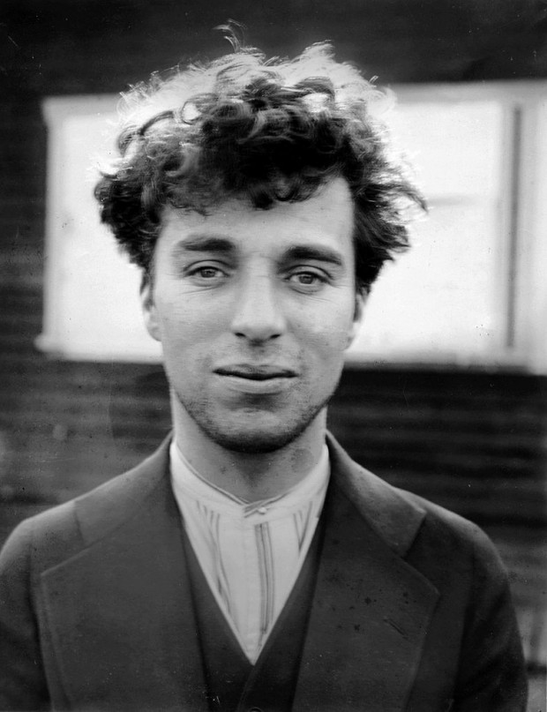
Charlie Chaplin en 1916 a la edad de 27 años

Slide 29
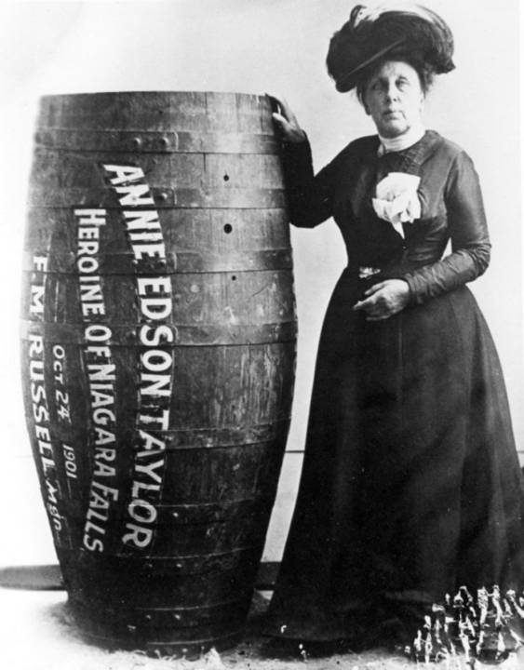
Annie Edison Taylor (1838-1921), la primera persona en sobrevivir al tirarse en las cataratas del Niágara en un barril en 1901.

Slide 30
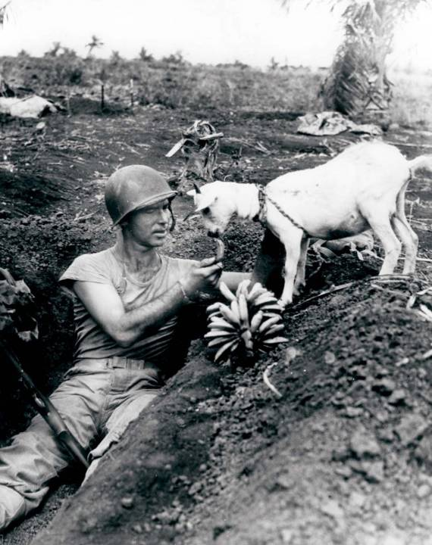
Compartiendo plátanos con una cabra durante la batalla de Saipan, ca. 1941.

Slide 31
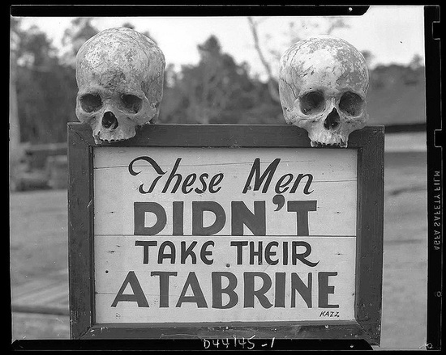
Anuncio para Atabrine, un medicamento contra la malaria. Papúa, Nueva Guinea durante la Segunda Guerra Mundial (Estos hombres no tomaron su Atabrine)

Slide 32
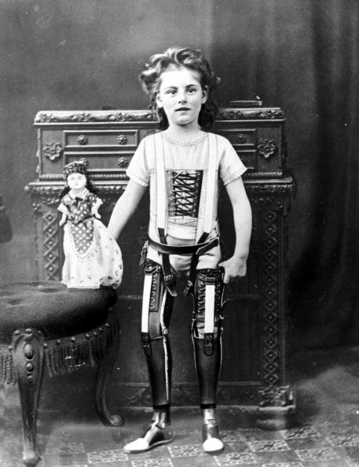
Piernas artificiales, Reino Unido, ca. 1890

Slide 33
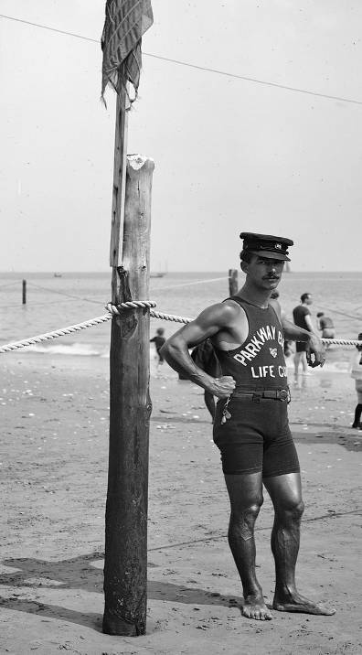
Socorrista de 1920

Slide 34
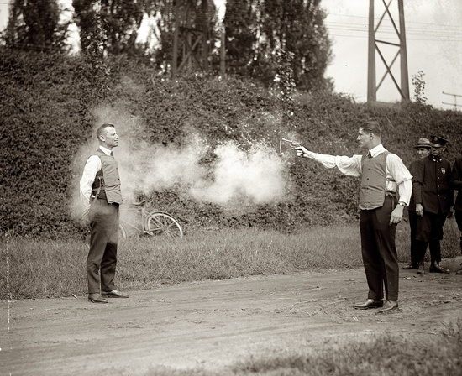
Probando nuevos chalecos antibalas, 1923

Slide 35
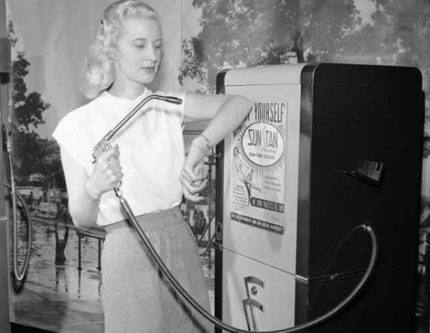
Máquina expendedora de "sol", 1949

Slide 36
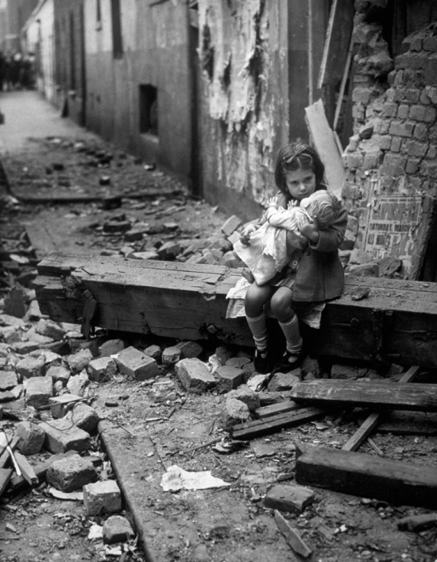
Niña confortando a su muñeca en las ruinas de su casa, destruida por una bomba. Londres, 1940

Slide 37
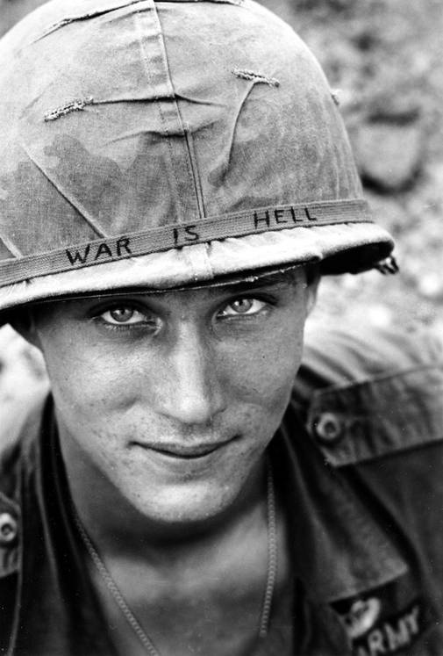
Desconocido soldado en Vietnam, 1965

Slide 38
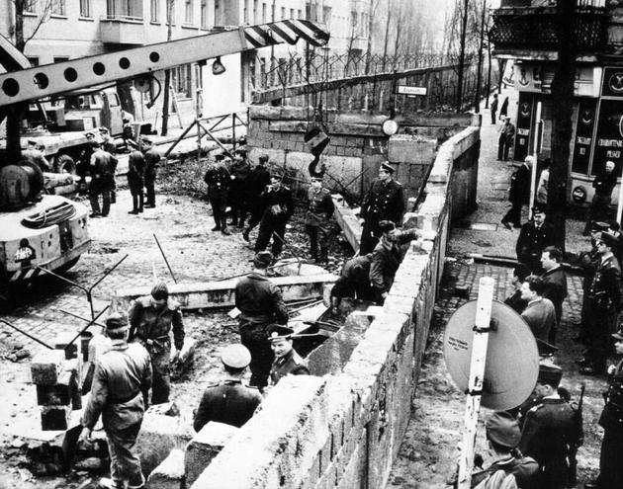
La construcción del muro de Berlín, 1961

Slide 39
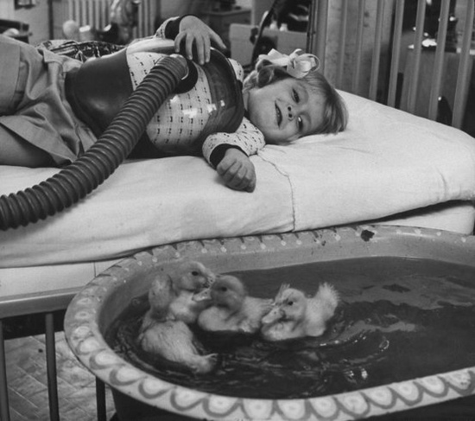
Los animales eran usados como parte de la terapia médica en 1956

Slide 40
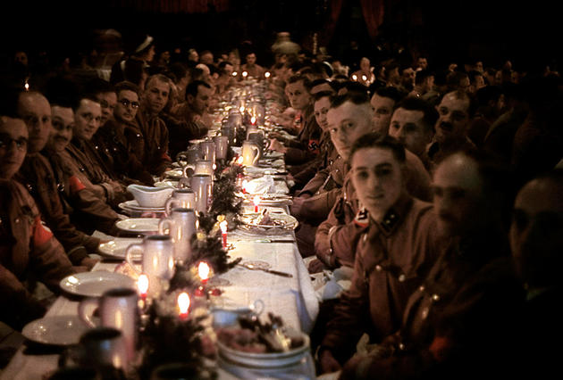
Oficiales y cadetes de Hitler celebran la Navidad de 1941.

Slide 41



Accede a la sección que desees desde aquí:
Propia Creación
De la Red
Dedicatorias | Fechas Especiales | Graciosos
Historia y Arte | Lugares | Musicales
Naturaleza y Ciencias | Política | Reflexión
Religiosos | Románticos | Salud
Dedicatorias | Fechas Especiales | Graciosos
Historia y Arte | Lugares | Musicales
Naturaleza y Ciencias | Política | Reflexión
Religiosos | Románticos | Salud
Si deseas recibir pps periódicamente en tu correo electrónico subscríbete aquí:

